Slide 1
Seminario Giga - Unigramsci:
“Il ruolo del Brics+ nella transizione verso l’ordine multipolare”
Lezione 1:
“Dal Bric al Brics+:
da aggregato geoeconomico a soggetto geopolitico”
Andrea Vento
12 novembre 2024

Slide 2

La genesi dell'acronimo Bric
La genesi dell'acronimo Bric viene ricondotta all'economista inglese Jim O'Neil quando a fine 2001 in un documento, redatto in qualità di Chief Economist della Banca di investimenti Goldman Sachs, identificò il nuovo aggregato geoeconomico composto da Brasile, Russia, India e Cina come il gruppo di Paesi che, in base a caratteristiche comuni, avrebbero verosimilmente dominato l’economia mondiale del secolo XXI
Secondo O'Neil, agli Stati Uniti per poter mantenere la leadership globale anche nel XXI secolo sarebbe stato dunque necessario inglobarli nella governance economica e finanziaria mondiale egemonizzata fino a quel momento dal sistema occidentale.

Slide 3
Le caratteristiche comuni
I quattro paesi risultavano accomunati da alcune caratteristiche simili da consentir loro nell'arco di alcuni lustri di posizionarsi nei piani alti della graduatoria delle potenze economiche mondiali:
una popolazione numerosa
un vasto territorio
abbondanti risorse naturali strategiche
la condizione di economie in via di sviluppo
prospettive di forte crescita del PIL e
della quota nel commercio mondiale.

Slide 4
2006: prima riunione informale
La tesi sostenuta da O'Neal non venne, tuttavia, pienamente percepita nella sua portata strategica negli ambienti di Washington, in quegli anni impegnati nella ridefinizione dell'assetto geopolitico mediorientale con gli interventi militari in Afghanistan e Iraq
Finì, invece, per fornire un inaspettato input aggregativo per i quattro paesi che fino ad allora avevano scarsamente cooperato dal punto di vista economico e geopolitico, i quali, a partire dal settembre 2006, iniziarono ad effettuare riunioni informali annuali a margine dell'Assemblea generale dell'Onu.

Slide 5
Il varo dell’aggregato geoeconomico
Il primo incontro ufficiale dei BRIC a livello di Capi di Stato e di governo, che sancì il varo dell'aggregato geoecomico, si tenne a Toyako in Giappone il 9 luglio 2008 a margine del vertice del G8, allora comprendente anche la Russia
Le successive riunioni ufficiali ai massimi livelli di rappresentanza si tennero a Ekaterinburg in Russia il 16 giugno 2009 e a Brasilia il 15 aprile 2010, gettando le basi per la graduale trasformazione del BRIC da semplice aggregato geoconomico in raggruppamento geopolitico caratterizzato dall'attuazione di strategie condivise.

Slide 6
L’upgrade a soggetto geopolitico
Tale processo evolutivo prese le mosse dalla prima rilevante posizione comune assunta in ambito ufficiale internazionale: l’astensione in sede di Consiglio di Sicurezza sulla Risoluzione 1730 sulla Libia dell'11 marzo 2011. Infatti, oltre a Russia e Cina membri permanenti del Consiglio di Sicurezza, vi erano presenti, fra i 10 a rotazione, anche Brasile e India risultando, insieme alla Germania, i 5 paesi ad astenersi sulla Risoluzione
La quale con forzature interpretative da parte francese, britannica e statunitense avrebbe a breve portato all'intervento della Nato contro le forze armate di Gheddafi e alla destrutturazione dello stato libico.

Slide 7
L'adesione del Sudafrica
Nel settembre 2010, le quattro potenze emergenti hanno convenuto di invitare la Repubblica Sudafricana a partecipare alle riunioni del BRIC, per offrire rappresentatività anche al continente africano nel contesto del gruppo che aspirava a porsi alla guida del Sud globale
A partire dal successivo vertice di Sanya in Cina del 14 aprile 2011 si è aggiunto quindi il Sudafrica, determinando l'evoluzione dell’acronimo in BRICS e fornendo nuova linfa al processo di trasformazione.

Slide 8
Le nuove aspirazioni geopolitiche
Fin dalle prime riunioni ai vertici è emerso che tali paesi non condividevano solamente lo status economico comune di potenze emergenti ma che le loro finalità avrebbero assunto anche carattere geopolitico
Infatti, facendo leva sul crescente ruolo rivestito nel contesto dell'economia mondiale, il raggruppamento ha iniziato a rivendicare la necessità di realizzare un nuovo equilibrio interno all'ordine economico-finanziario mondiale che superasse quello imposto dagli Stati Uniti tramite gli Accordi di Bretton Wood del 1944
I quali sancirono, fra le varie, il ruolo centrale del Dollaro nelle transazioni internazionali e la fondazione delle due istituzioni finanziarie mondiali a guida occidentale: Fondo Monetario Internazionale (Fmi) e Banca Mondiale (Bm).

Slide 9
Un gruppo di paesi non omogenei
L’ampliamento ha permesso al gruppo di acquisire una maggiore rappresentatività geografica e consapevolezza geopolitica, accentuando in tal modo il suo carattere dinamico e multipolare
Tuttavia, interpretare il BRICS come un blocco con caratteristiche omogenee non sarebbe risultato corretto né un decennio fa, agli inizi della loro ascesa, né tanto meno oggi in piena fase di ampliamento
A livello militare nel 2012 il gap dei Brics con i soli Stati Uniti assumeva dimensioni considerevoli visto che la loro quota di spesa militare mondiale, nell'anno in questione, secondo il Sipri, rappresentava il 19,5% del totale, al cospetto del 39% di Washington.

Slide 10
Le diversità interne al gruppo
Nel 2012 sussistevano, al pari di oggi, significative differenze:
nella potenza economica (Pil totale), con la Cina già al 2° posto della graduatoria mondiale dal 2010 e il Sudafrica, a causa del suo peso demografico limitato, posizionata al 29° posto,
nella superficie con India e Sudafrica distanti dagli altri tre, veri e propri sub-continenti (tabella 1)
nel modello economico
nel livello di sviluppo economico (in termini di Pil pro capite) e tecnologico
in campo militare, in quest'ultimo con ruolo nettamente prevalente della Russia.

Slide 11
Tabella 1: potenza e livello di sviluppo economico dei Brics (Fonte Fmi) e quota di Pil, superficie e popolazione mondiale (Fonte Bm e Onu) nel 2012
Potenza e livello di sviluppo economico Fonte: Fmi |  |  | Comparazione nel contesto mondiale Fonte: Bm, Onu
Stato | Pil mld $ | Pil pro capite in $ | % di Pil mondiale | % superficie terrestre | % popolazione terrestre
Cina | 8.221 (2°) | 6.807 | 10,5 | 7,2 | 19,3
Brasile | 2.250 (7°) | 11.208 | 3,5 | 6,5 | 2,8
Russia | 2.014 (9°) | 14.612 | 2,7 | 12,6 | 2,0
India | 1.841 (10°) | 1.499 | 2,6 | 2,3 | 17,8
Sudafrica | 384 (29°) | 6.618 | 0,6 | 0,9 | 0,7
Totale Brics |  |  | 19,9 | 29,5 | 42,7

Slide 12
I progetti infrastrutturali: strumento d'espansione dell'influenza
Nel 2012, come d'altronde oggi, emergevano alcuni fattori di divergenza soprattutto fra i membri asiatici
Russia, Cina e India evidenziavano, infatti, aspirazioni di espansione della loro influenza su porzioni del continente asiatico:
Mosca in Asia Centrale, in Siria e in parte del Mondo arabo e in Africa dove sta avendo un’influenza crescente
Pechino, negli anni, è riuscita a stringere un'alleanza strategica col Pakistan e ad ampliare significativamente il raggio della propria influenza con il grande progetto infrastrutturale delle Nuove vie della seta (Bri - Belt and Road Initiative) lanciato da Xi Jimping nel 2013, nel cui contesto rientra anche il corridoio Cina-Pakistan (carta 1)

Slide 13
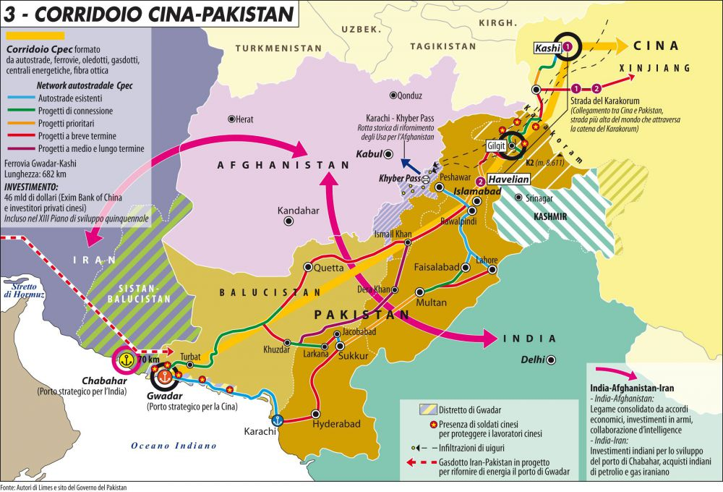

Slide 14
Le Nuove vie della seta - Bri
Lanciata nel 2013 dal presidente Xi Jinping, insieme alla proposta di costituire la Banca Asiatica d'Investimento per le Infrastrutture (AIIB), la Belt and road initiative (Bri), è un gigantesco progetto di rafforzamento della connettività sul continente euroasiatico e non solo
Originariamente volta a connettere la Cina ai mercati dell’Europa Occidentale via terra e via mare, la BRI ha ormai esteso le sue ramificazioni fino all’Africa e all’America Latina, e i suoi obiettivi ben oltre le reti di trasporto: la BRI persegue l’aumento della connettività e dell’integrazione internazionale della Cina non solo sul piano infrastrutturale, logistico e commerciale, ma anche culturale, energetico e finanziario fino a diventare un vero e proprio strumento di politica estera.

Slide 15
I sei corridoi previsti originariamente
La cintura (belt) rappresenta l’asse terrestre tra la Cina e l’Europa, mentre la via (road) è la rotta marittima tra il mar Cinese meridionale e il Mediterraneo, passando per l’oceano Indiano e il canale di Suez.
Sei erano i corridoi di terra indicati come priorità:
Il Corridoio Economico Cina - Pakistan (CPEC)
Cina - Asia centrale e occidentale (con prolungamento in Europa)
Cina – Kazakistan – Russia
Cina – Mongolia - Russia
Cina – Indocina (CICPEC)
Cina – Birmania - Bangladesh

Slide 16
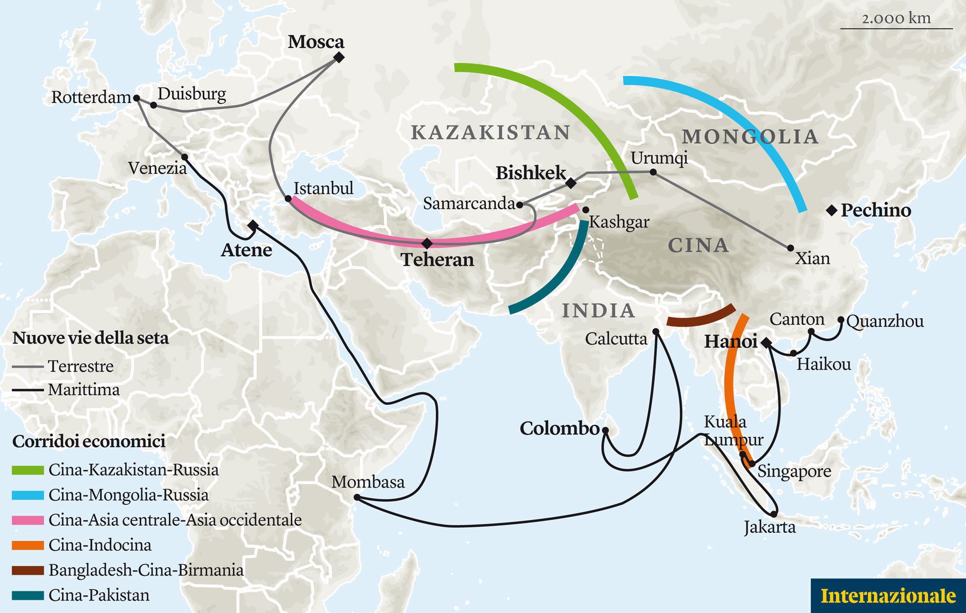
La rotta terrestre e marittima e i corridoi economici

Slide 17
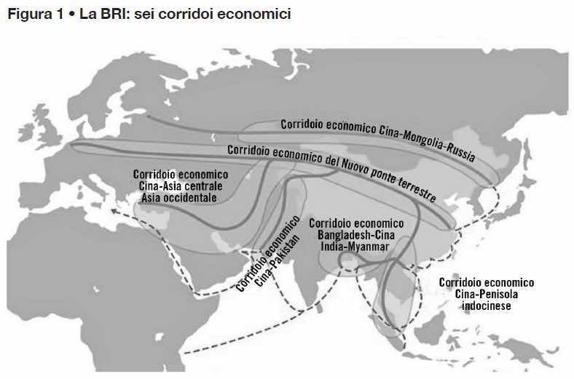

Slide 18
Le finalità e la portata della Bri
Partendo dallo sviluppo delle infrastrutture di trasporto e della logistica, la strategia cinese mira a espandere il suo commercio, favorendo i flussi di investimenti internazionali e la sua influenza geopolitica
Comprende le direttrici terrestri della "zona economica della via della seta" e la "via della seta marittima del XXI secolo“ e anche la “Digital Silk Road”, la Via della Seta digitale (VSD), introdotta nel 2015
Prevede lo stanziamento di 1.000 miliardi di dollari per gli investimenti, spalmati in 3.000 progetti, con oltre 150 Paesi coinvolti

Slide 19
L’Italia e la Belt and Road Initiative
L’Italia, in qualità di primo e unico paese del G7, aveva aderito nel marzo 2019 tramite il primo governo Conte con il Memorandum of Understanding (MoU) firmato a Roma
Saremmo diventati uno snodo terminale strategico per i commerci con l’Europa centrorientale tramite i porti di Trieste, Vado Ligure e Ravenna dove la Cina ha effettuato investimenti
Nel dicembre 2023 il governo Meloni ha abbandonato il progetto, sollevando non poche perplessità nel Paese
Limes: “La mossa di Roma è dettata in primo luogo dalla scelta di certificare l’allineamento al contenimento anticinese a guida americana”

Slide 20
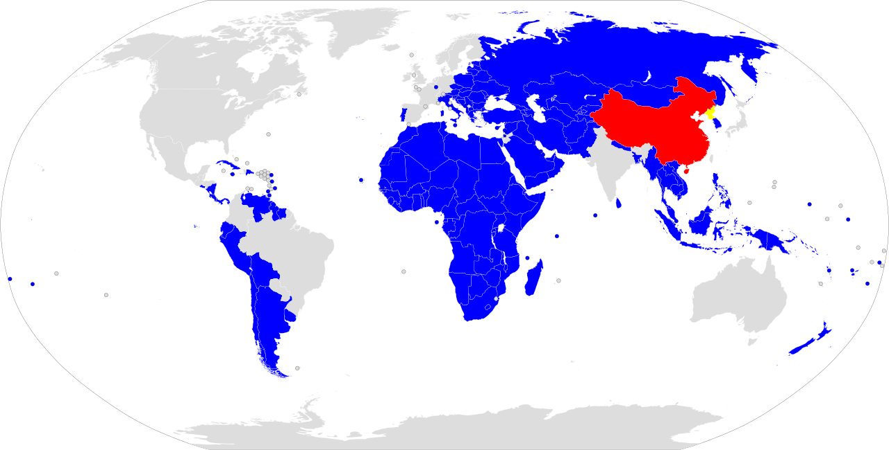
Paesi che hanno firmato documenti di cooperazione relativi alla Belt and Road Initiative

Slide 21
Il New Eurasian Land Bridge - Corridoio nord
l nuovo corridoio economico Eurasia Land Bridge consiste nello sviluppo del trasporto ferroviario tra Cina ed Europa attraverso Kazakistan, Russia e Bielorussia
I treni merci collegano Chongqing a Duisburg, Chengdu a Lodz, Yiwu a Madrid, Wuhan ad Amburgo e Wuhan-Lione
L'obiettivo di questo corridoio è aumentare la frequenza del trasporto ferroviario tra Cina ed Europa
Le sanzioni poste in essere dall’Ue hanno imposto agli operatori economici di rinunciare alla Russia come Paese di transito nella rotta Est-Ovest, considerando rotte alternative. Un compito non semplice, considerando che la New Eurasian Land Bridge, ovvero il Northern Corridor transitante per la Russia, era la via terrestre di gran lunga privilegiata per i traffici Est-Ovest.

Slide 22
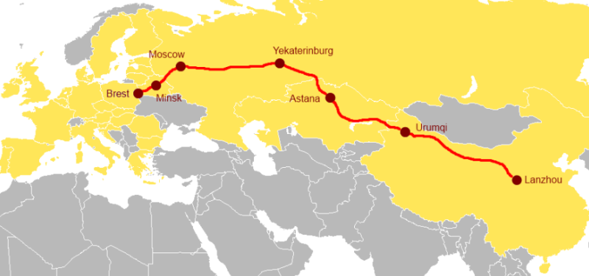
Il Corridoio nord

Slide 23
Il corridoio Cina-Mongolia-Russia (CMREC)
L'11 settembre 2014, Xi ha proposto un'iniziativa regionale trilaterale per collegare la BRI cinese, la Development Road Initiative della Mongolia (denominata Steppe Road) e la rete ferroviaria transeuroasiatica russa
In quanto stato cuscinetto tra Cina e Russia, la posizione geostrategica della Mongolia è fondamentale per collegare la rete BRI, Steppe Road e Trans-Eurasian Railway per fornire rotte di esportazione economicamente sostenibili per tre paesi: per i prodotti manifatturieri cinesi; per il petrolio e il gas russi; e per le risorse naturali mongole come carbone, ferro, argento, rame, petrolio greggio e oro.
Il 23 giugno 2016, Cina, Mongolia e Russia hanno firmato un accordo tripartito a Tashkent per costruire progetti CMREC, che mirano a migliorare la connettività dei trasporti attraverso la costruzione di strade, ferrovie e porti e la cooperazione in commercio, investimenti, energia, ecc

Slide 24
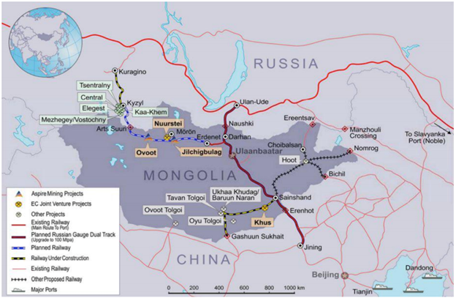
I percorsi della Steppe Road

Slide 25
Il nuovo “Corridoio di Mezzo”
Corridoio di Trasporto Internazionale Transcaspico
(TITR) o “Corridoio di Mezzo” (Middle Corridor), è una rotta di trasporto multimodale via terra e via mare che dalla Cina, attraversa l’Asia centrale, il Mar Caspio e si estende fino al Caucaso, alla Turchia e all’Europa
Uno dei vantaggi più significativi della rotta è la sua a lunghezza totale più breve approssimativamente di 3.000 km inferiore rispetto al New Eurasian Land Bridge (NELB) o “Northern Corridor” che attraversa la Russia
La rotta riduce i tempi di transito e affronta anche le problematiche legate alle sanzioni, evitando la Russia
Nei primi 7 mesi del 2024 il volume del trasporto merci lungo la Trans-Caspian International Transport Route (TITR) è aumentato del 63%, raggiungendo i 2,5 mln ton

Slide 26
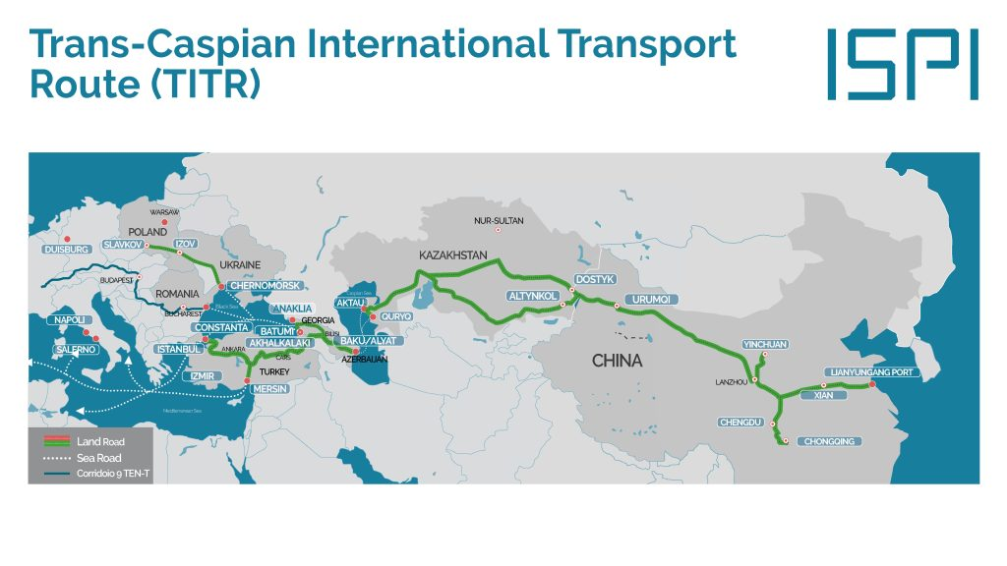

Slide 27
La collaborazione indo-iraniana
New Delhi invece, in ritardo rispetto alle altre due potenze emergenti asiatiche, a partire dal 2015 ha progressivamente intensificato i rapporti con Teheran con l'obiettivo di creare una sinergia infrastrutturale in grado di aggirare via mare il Pakistan, suo storico avversario, e di raggiungere l'Asia centrale via terra
In particolare la collaborazione indo-iraniana ha inizialmente portato alla progettazione del corridoio India-Afghanistan-Iran incentrato sul porto iraniano di Chabahar sul mar Arabico

Slide 28
La sinergia fra due progetti
L'origine della collaborazione infrastrutturale euro-asiatica risale addirittura al maggio 2002 quando India, Iran e Russia hanno sottoscritto il North South Corridor Trasporter (Nsct) al quale successivamente si sono aggiunti altri 10 stati: Azerbaigian, Armenia, Bielorussia, Turchia, Kazakistan, Oman, Tagikistan, Kirghizistan, Siria, Ucraina (che probabilmente abbandonerà) e la Bulgaria come paese osservatore
Parallelamente al processo di ampliamento del Nsct, nel 2016 è entrato in vigore l'Accordo di Ashgabat finalizzato allo sviluppo di una rotta di trasporto fra il mar Arabico e l'Asia centrale che è stato sottoscritto da Iran, Turkmenistan, Uzbekistan, Kazakistan e Oman, al quale ha aderito anche l'India nel 2018.

Slide 29
Il corridoio internazionale nord-sud
La convergenza strategica fra i due progetti, a seguito anche dell'accelerazione impressa dalle misure restrittive che hanno isolato la Russia a Occidente, è sfociata nella realizzazione dell'International North South Corridor Trasporter (Insct)
Un progetto infrastrutturale multimediale, navale, ferroviario e stradale, che si estende per 7.200 km tra India, Iran, Azerbaigian, Asia Centrale, Russia ed Europa, interconnesso alla rotta ferroviaria meridionale della Via della seta cinese
Il percorso è incentrato sul trasferimento di merci lungo l'asse strategico India - Iran - Azerbaigian - Russia, in alternativa alla più lunga e costosa rotta del Canale di Suez, assumendo particolare valenza geopolitica e geostrategica per Russia e Iran, entrambi soggetti alle sanzioni Usa

Slide 30
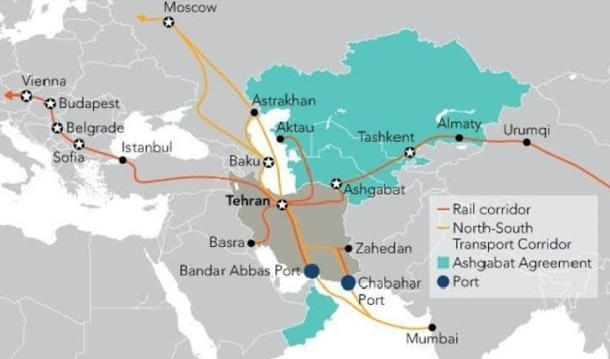

Slide 31
Il Corridoio Internazionale di Trasporto Nord - Sud
Il Corridoio Internazionale di Trasporto Nord - Sud è diventato operativo dal 7 luglio 2022, quando la società russa RZD Logistic ha annunciato di aver effettuato con successo il suo primo trasporto di merci in India per mezzo di questa infrastruttura multimediale che offre, in base ad uno studio condotto dalla Federazione delle associazioni degli spedizionieri in India (FFFAI), un risparmio del 30% in termini di costi ed è del 40% più breve rispetto alla rotta di Suez
Come emerso dagli sviluppi della collaborazione infrastrutturale, si era inizialmente in presenza di potenze emergenti fra loro potenzialmente competitive, le cui comuni prospettive geopolitiche col tempo hanno spinto per il superamento delle divergenze e delle controversie a favore di una crescente cooperazione strategica, pur mantenendo i rispettivi progetti di sviluppo nazionali.

Slide 32
Le contromosse dell’Occidente
In risposta alla Nuova Via della Seta e l’Ue ha lanciato nel dicembre 2021 il Global Gateway, un progetto che ha l'obiettivo di sviluppare nuove infrastrutture nei Paesi in via di sviluppo
Durante il summit del G20 del 9 e 10 settembre 2023 tenutosi a Nuova Delhi, il progetto dell’IMEC, il corridoio economico India-Medio Oriente-Europa, è stato approvato dai rappresentanti di India, Stati Uniti, Emirati Arabi Uniti (EAU), Francia, Germania, Italia, Regno Unito, Arabia Saudita ed Unione Europea.
L’India persegue un proprio progetto di sviluppo nazionale
Che portata e che successo abbia la nuova proposta rispetto alla Belt and Road Initiative lo si scoprirà nel lungo periodo

Slide 33
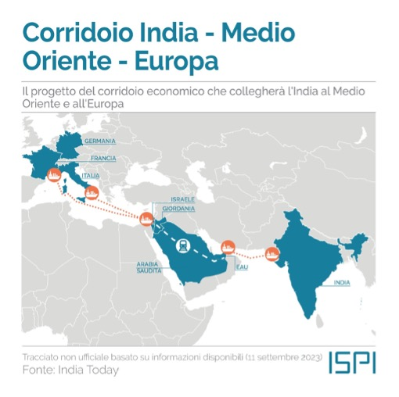

Slide 34
L’ascesa economica del Brics
Sin dagli inizi, il percorso evolutivo del Brics ha indubbiamente beneficiato degli sviluppi delle dinamiche internazionali sia di carattere economico che geopolitico - militare
L'aumento della loro rilevanza nel contesto dell'economia mondiale, oltre che da fattori strutturali, come i più alti tassi di crescita che fisiologicamente caratterizzano le economie in via di sviluppo rispetto a quelle avanzate, è stato favorito anche da fenomeni contingenti
In primis la crisi economica, innescata dalla bolla dei mutui subprime sul mercato finanziario statunitense, la quale se da un lato ha investito, nel biennio 2008-2009, gli Stati Uniti, l'Eurozona, gli altri Paesi europei e il Giappone spingendoli nella più grave recessione dal 1929 (grafico 1), dall'altro ha solo parzialmente colpito i paesi del Brics (grafico 2).
Se Sudafrica e Russia sono scese in terreno negativo, Cina e India hanno subito solo un rallentamento nella crescita

Slide 35
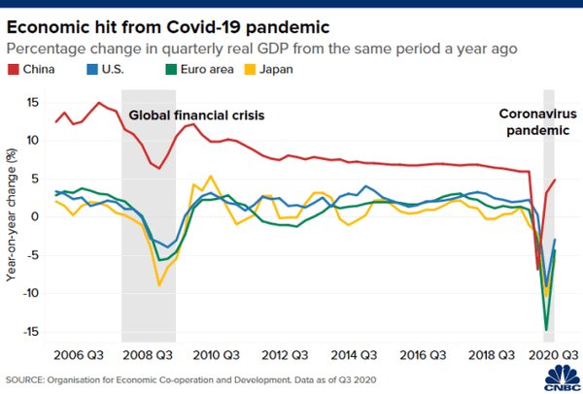

Slide 36
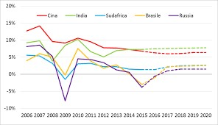
Tasso di variazione annua del Pil dei paesi del Brics fra il 2006 e il 2015

Slide 37
Brics: la quota di Plm passa dal 9% al 22%
Tale divergente dinamica economica ha inciso sulla rimodulazione della distribuzione del Prodotto Lordo Mondiale a beneficio del Brics, la cui quota %, dal 9% del 2002, era salita al 15% 2008 per arrivare al 22% nel 2014
Mentre i paesi del G7 dal 63% del 2002 erano già discesi al 52% nel 2008 e ripiegati ulteriormente al 47% nel 2014 (grafico 3), a seguito anche della crisi del debito sovrano dei paesi periferici dell'Eurozona (2012-2014) che, gestito con politiche di austerità fiscali dai "rigoristi" di Bruxelles, ha causato una nuova recessione nell'Eurozona nel 2012 e in Grecia, Italia, Spagna e in Francia anche nel 2013 (grafico 4)

Slide 38
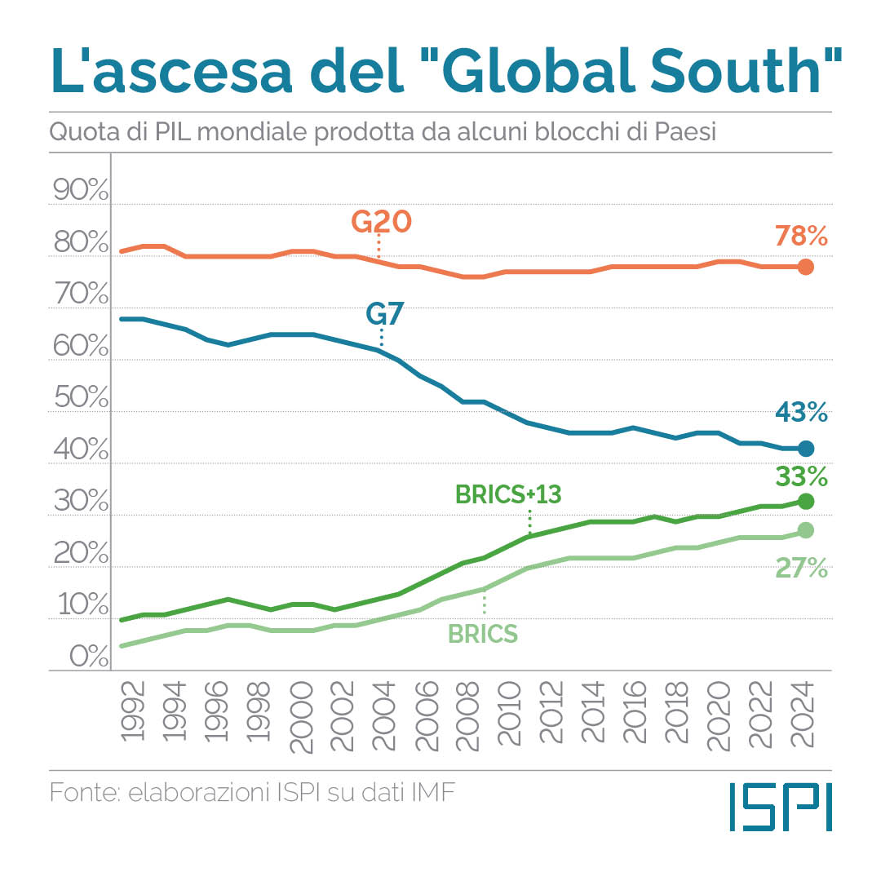

Slide 39
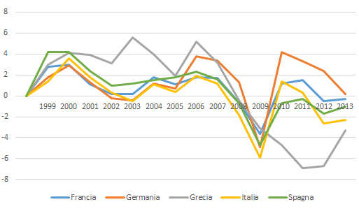
Tasso di variazione annua del Pil in Francia, Germania, Grecia, Italia e Spagna 1999-2013

Slide 40
Nuove istituzioni finanziari internazionali
Parallelamente, anche le dinamiche di carattere geopolitico e militare hanno impresso una significativa accelerazione sia al processo di integrazione del Brics, che all'ampliamento dei propri obiettivi
In particolare, le vicende legate alla crisi Ucraina del 2014, sfociate nel colpo di stato di piazza Maidan ai danni del presidente Yanukovich, la revoca dell'autonomia agli Oblast del Donbass da parte di Kiev, poi sfociata in conflitto armato, e l'annessione russa della Crimea con le conseguenti sanzioni economiche comminate a Mosca dall'Occidente, compresa la sospensione dal G8, hanno fornito elementi di riflessione e spinto ad importanti decisioni riguardanti persino l'architettura economico-finanziaria internazionale

Slide 41
La Nuova Banca e fondo di riserva
Nel successivo vertice di Fortaleza in Brasile del luglio 2014 i paesi del Brics hanno affrettato i tempi procedendo alla fondazione della Nuova Banca per lo Sviluppo (New Developement Bank Brics - Ndb Brics) e di un fondo di riserva (Cra).
La decisione di realizzare istituzioni finanziarie alternative rispetto a quelle create a Bretton Woods, Fondo Monetario Internazionale (Fmi) e Banca mondiale (Bm), era già stata assunta nel precedente vertice di Durban in Sudafrica del marzo 2013, a seguito del rifiuto dei paesi del G7 di riformare il Fmi attuando una più equa distribuzione delle quote di voto a beneficio dei paesi emergenti.

Slide 42
Lo scontro Usa-Cina in seno al Fmi
Lo scontro in seno al Fmi fra Cina e Stati Uniti è risultato paradigmatico della contrapposizione strategica che si svilupperà negli anni seguenti fra le prime due economie mondiali. In breve i fatti.
Risale al 2010 l'ultima volta che il Fmi aveva modificato il sistema delle quote
Queste ultime, consistenti nelle partecipazioni azionarie dei vari stati al capitale del Fondo, che grosso modo corrispondono ai relativi diritti voto e che, in linea teorica, avrebbero dovuto essere proporzionali al peso di ciascun stato nell'economia mondiale

Slide 43
Gli Usa bloccano l’ascesa della Cina
Tuttavia, in una fase di trasformazioni degli equilibri geoeconomici globali, nel 2010 nonostante la Cina ricoprisse, in termini di Pil nominale, il 9% dell'economia mondiale, le venne assegnata solo una quota del 6,08% a causa della strenua opposizione degli Stati Uniti
Washington, infatti, risultò irremovibile nel suo intento di far rimanere come secondo possessore di quote in seno al Fmi il Giappone col 6,14%, quantunque la sua economia corrispondesse nel 2010 al 6,80% di quella mondiale.

Slide 44
Il diritto di veto sostanziale Usa
Nonostante nominalmente le quote sarebbero dovute essere aggiornate ogni 5 anni, la Cina continua a mantenere invariata la sua quota del 6,08% dal 2010, anche se la sua economia in rapida ascesa è arrivata nel 2023 a rappresentare il 18% di quella mondiale.
Tale immobilismo è dovuto al fatto che gli Stati Uniti, pur essendo sottorappresentati in termini di diritti di voto rispetto al suo ruolo nell'economia mondiale, circa il 25%, con il suo 16,5% detiene un sostanziale diritto di veto sulle decisioni più importanti del Fondo, le quali necessitano della maggioranza qualificata dell'85% dei voti
In tal modo gli Stati Uniti hanno continuato sino ad oggi a bloccare l'ascesa della Cina e di altri paesi emergenti in seno al Fmi, a beneficio del Giappone e dei paesi europei.

Slide 45
L’accordo su nuove quote
Una situazione che ha scatenato forti tensioni fra XI Jimping e Lula, da un lato, e gli Stati Uniti, dall'altro, nel round negoziale iniziato nel 2023, il quale il 7 novembre 2023 è scaturito in un accordo in seno al Consiglio esecutivo del Fondo che prevede un aumento del 50% della quota contributiva di ciascun membro, senza tuttavia modificare i rapporti di partecipazione preesistenti
La delibera dovrà passare al vaglio dell'approvazione con una maggioranza dell'85% dei voti
Una decisione che ha alimentato tensioni fra Washington e i Brics e che ignora le richieste del Segretario Generale dell'Onu, Antonio Guterres, il quale aveva invitato ad un riallineamento delle quote alle mutate condizioni geoeconomiche mondiali, essendo necessario "riformare un'architettura finanziaria internazionale che è obsoleta, disfunzionale e ingiusta“

Slide 46
La mission strategica della Ndb
La mission strategica delle nuove Istituzioni finanziare internazionali, si legge nel sito della Ndb, è quella di "finanziare progetti e trovare soluzioni su misura per contribuire a costruire un futuro più inclusivo, resiliente e sostenibile per il pianeta" tramite la creazione di partnership al fine di "integrare gli sforzi delle istituzioni finanziarie multilaterali e regionali per sostenere la crescita e lo sviluppo globali"
La sede della Ndb è stata stabilita fin dalla fondazione a Shangai, in virtù della maggior contribuzione di capitale da parte della Cina, ed è divenuta operativa nel 2016, con grandi prospettive e attese da parte dei paesi in via di sviluppo

Slide 47
La diversa metodologia dei prestiti
La grande innovazione introdotta dalle nuove istituzioni, tuttavia, è costituita dal diverso approccio nell'erogazione dei finanziamenti che, infatti, vengono concessi:
sia ai paesi emergenti che alle economie sviluppate, individuandone di concerto gli obiettivi, in genere infrastrutturali ma anche sociali (sanità istruzione ecc)
senza subordinarli all'imposizione di vincoli e di politiche neoliberiste, i quali fino ad oggi hanno contribuito al peggioramento delle condizioni economiche e soprattutto sociali dei paesi "beneficiari".

Slide 48
Fmi: il massacro dell’Argentina
A tal proposito, l'Argentina ne costituisce un fulgido esempio:
sia in relazione ai prestiti concessi negli anni ‘90 durante la presidenza Menem, in cambio del cosiddetto "Washington Consensus", poi sfociati nel default del 2001
sia quello del 2018 sotto la presidenza Macri di ben 45 miliardi di $, il più imponente della storia del Fmi, che ha spianato la strada all'attuale crisi economico-sociale e all'ascesa del populista di estrema destra, Milei alla guida del Paese.

Slide 49
Il Washington consensus
L'espressione Washington consensus è stata coniata nel 1989 dall'economista John Wiliamson per descrivere un insieme di 10 direttive di politica economica neoliberista che egli considerava come il pacchetto standard da destinare ai paesi in via di sviluppo che si fossero trovati in crisi economica
Queste direttive erano promosse da organizzazioni internazionali con sede a Washington, come Fmi e Banca mondiale (Bm) e dal Dipartimento del Tesoro Usa
Tra le direttive del "pacchetto" standard, vi sono riforme nella stabilizzazione macroeconomica, l'apertura agli investimenti e alle attività commerciali, e l'espansione del mercato nell'economia del paese che avesse richiesto l'aiuto di una delle tre organizzazioni

Slide 50
Le caratteristiche della NDB
Dal sito della NDB:
“La NDB ha un capitale iniziale autorizzato di 100 miliardi di dollari, suddiviso in un milione di azioni del valore nominale di centomila dollari ciascuna.
I membri fondatori della NDB hanno effettuato una sottoscrizione iniziale di cinquecentomila azioni, per un totale di 50 miliardi di $, di cui centomila azioni corrispondenti a un capitale versato di 10 miliardi di USD e quattrocentomila azioni corrispondenti a un capitale richiamabile di 40 miliardi di $.
Il capitale iniziale sottoscritto è stato distribuito equamente tra i soci fondatori.
L'adesione alla Banca è aperta ai membri dell’Onu.”

Slide 51
Il fondo di riserva
Il fondo di riserva, attivato in parallelo con Ndb, ha assunto la denominazione di Contingent Reserve Arrangement (Cra) ed ha come obiettivo primario la riduzione della dipendenza dei paesi Brics da fonti esterne di finanziamento, cercando di offrire un'alternativa al Fmi in qualità di prestatore di ultima istanza.
In sostanza, fornisce due tipologie di strumenti, di liquidità e precauzionali, per far fronte a pressioni a breve termine, reali o potenziali, sulla bilancia dei pagamenti
Il Cra, prevede un impegno finanziario di 100 miliardi di $, al quale la Cina contribuisce per 41 miliardi, Russia, India e Brasile per 18 miliardi e Sudafrica per 5 (tabella 2).
Tuttavia, l'accesso massimo ai fondi che i membri possono richiedere è della metà del capitale conferito per la Cina (21 miliardi), corrispondente per Russia, India e Brasile (18 miliardi) e del doppio per il Sudafrica (10 miliardi).

Slide 52
Tabella 2: Contingent Reserve Arrangement capitale versato, accesso massimo ai fondi e diritti di voto
Paese | Apporto di capitale (miliardi di $) | Accesso max ai fondi (miliardi di $) | Diritti di voto (%)
Brasile | 18 | 18 | 18.10
Cina | 41 | 21 | 39,95
India | 18 | 18 | 18.10
Russia | 18 | 18 | 18.10
Sudafrica | 5 | 10 | 5,75
Totale | 100 | 95 | 100

Slide 53
L’input delle politiche sanzionatorie
L’intensificazione della politica sanzionatoria da parte degli Usa degli ultimi anni (sono circa 1/3 del totale gli Stati sotto sanzioni Usa), in particolare contro Federazione Russa, Siria, Iran, Venezuela e Cuba e la guerra dei dazi contro la Cina, ha finito per creare una frattura geoeconomica e geopolitica a livello globale e impresso un significativo input
sia al processo di integrazione fra i paesi Brics, soprattutto economico, commerciale e monetario, nel senso della dedollarizzazione
sia attirando l’attenzione di una variegata gamma di paesi che hanno così avanzato richiesta di adesione.

Slide 54
L’ampliamento del 1 gennaio 2024
Da inizio 2022, con le varie tranche di sanzioni contro la Russia (la prima il 23 febbraio), l’escalation del conflitto in Ucraina (il 24 febbraio) e il piano comunitario REPowerEu (18 maggio), i due processi in atto hanno registrato una decisa accelerazione, portando al primo importante ampliamento del raggruppamento del 1 gennaio 2024
In quella data sono stati ammessi, previa precedente richiesta, alcuni paesi alquanto eterogenei per consistenza demografica, livello di sviluppo, potenza economica, caratteristiche della struttura produttiva, nonché ruolo e orientamento geopolitico, quali Iran, Emirati Arabi Uniti, Egitto ed Etiopia, dando origine al nuovo acronimo di Brics+. Con l'Arabia Saudita che, pur essendone stata accettata la domanda, ad oggi non ha ancora provveduto a formalizzare l’ingresso ufficiale.

